Slide 1
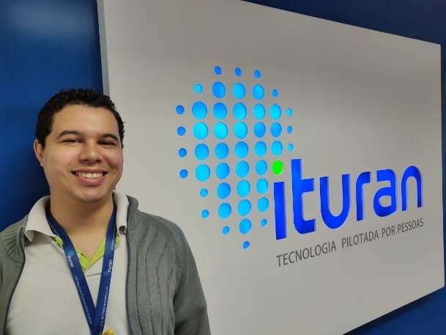
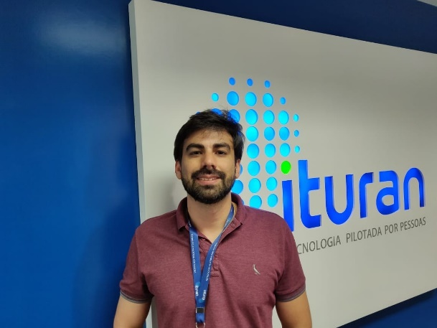
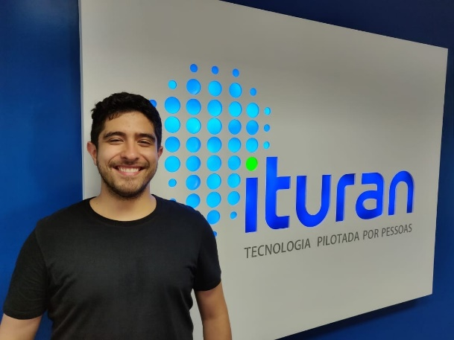
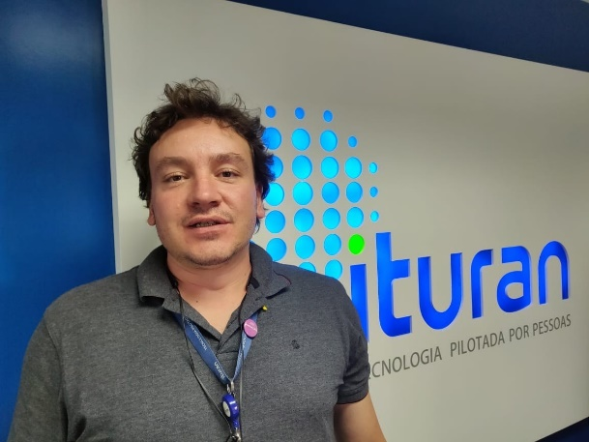
A GRANDE IDEIA ITURAN
Jhones Bazilio
Gustavo Godinho
ITURAN SEGURO - BIKE
Mario Salles
Rafael Ravena

Slide 2
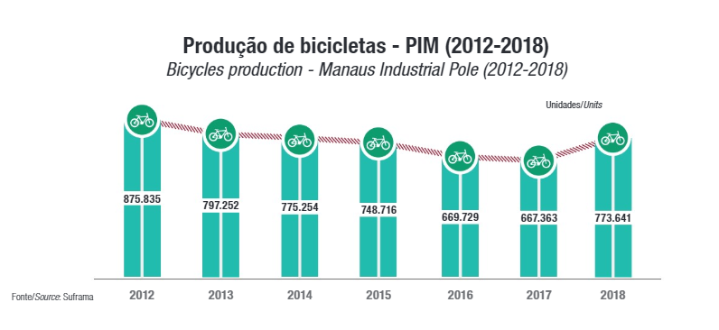
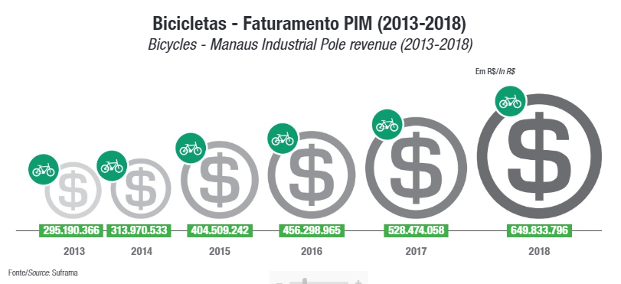

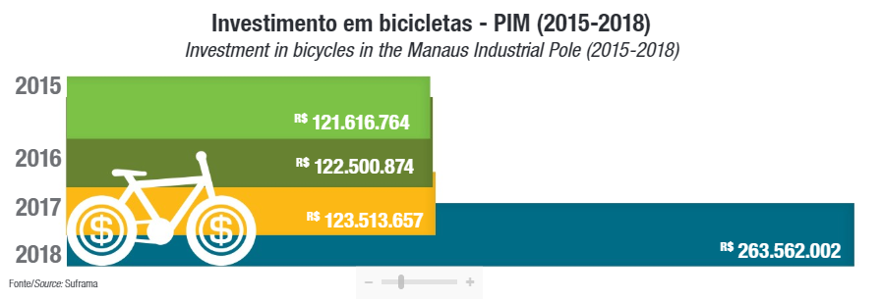
CENÁRIO ATUAL
Mercado em pleno crescimento
Notes:
Crescimento
Produção
Faturamento
Investimento

Slide 3
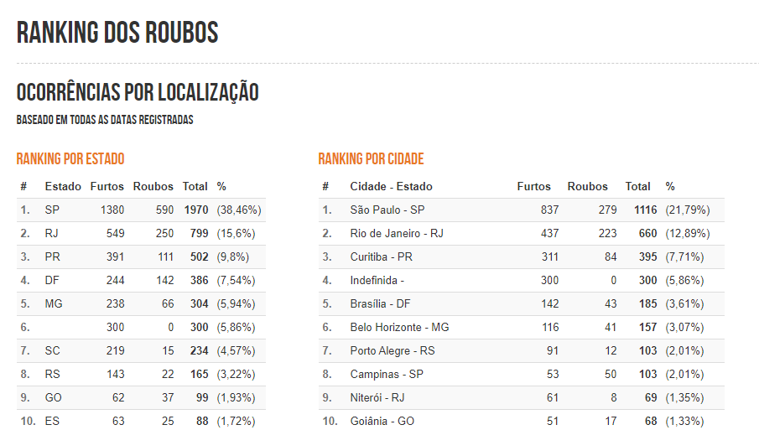
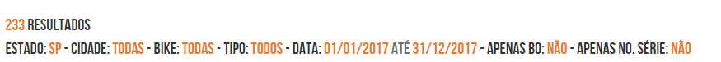
CENÁRIO ATUAL
Mercado em pleno crescimento
Segurança em pleno crescimento
2017
2018
2019

Slide 4
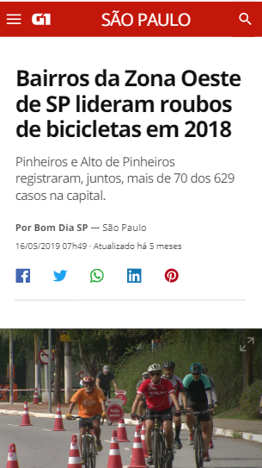
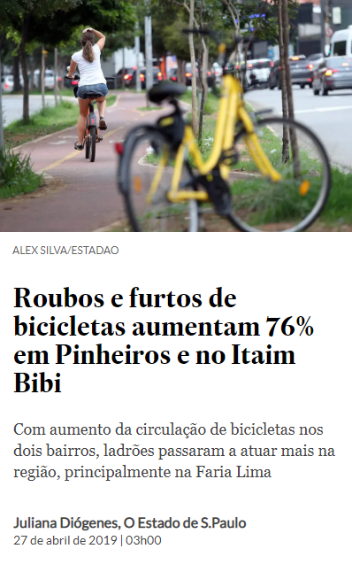
CENÁRIO ATUAL
Mercado em pleno crescimento
Segurança em pleno crescimento
Sensação de insegurança mantida

Slide 5
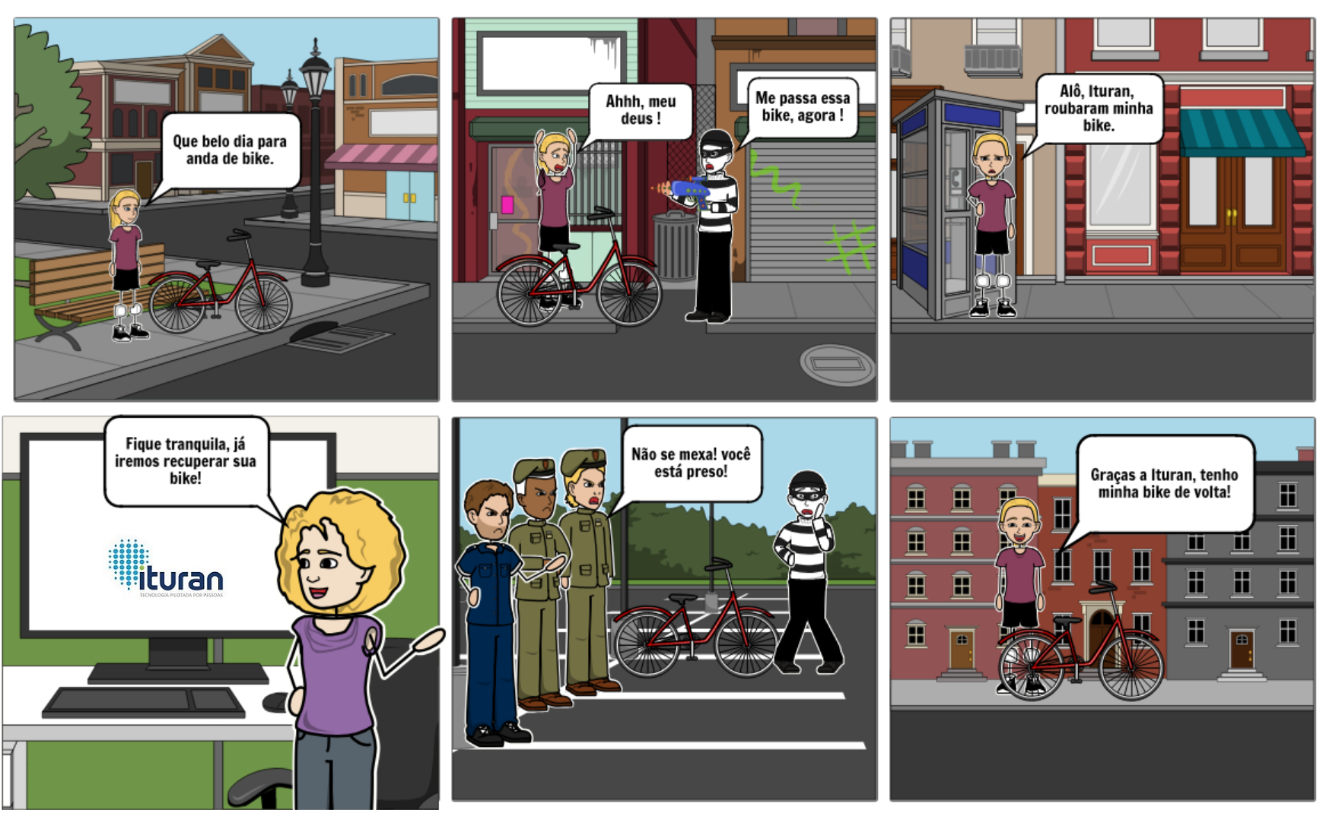
| O QUÊ |
PROPOSTA
Solução robusta para BIKE > Rastreamento + Seguro
Atingir Mercado
Sanar Carência de Serviços
Ser Pioneiro no Brasil
Ampliar Abrangência Ituran (market share 100%)
Notes:
Atingir Mercado
Inexplorado
Em plena expansão
Sanar Carência de Serviços
Proporcionar custo baixo / alta efetividade para contratante
Obter baixo custo / alto retorno para Ituran
Ser Pioneiro no Brasil
Ampliar Abrangência Ituran (market share 100%)

Slide 6


PLANEJAMENTO
| COMO |
Validar com cliente
Pesquisa quantitativa
Levantar parceiros
Velo
Kakau
HTTPS://VELOSEGURO.COM/
HTTPS://WWW.KAKAU.CO/

Slide 7
PLANEJAMENTO
| COMO |
Campanha de marketing
Beta-Testing – Operações assistidas

Slide 8
BUDGET
| QUANTO |
Redesenho do rastreador
Integrações com seguradoras
Campanha de mkt
Treinamento para áreas envolvidas

Slide 9
RESULTADOS ESPERADOS
| PORQUÊ |
Novo nicho de mkt para a Ituran
Receita para Ituran
Maior segurança para ciclistas
Mudança do mindset (qualituran)
Qualidade de vida (qualituran)

Slide 10
PROTÓTIPO
www.protótipo.io

Slide 11
referências

